Slide 1
Рекуррентная нейронная сеть для поиска отклонений в дыхании человека
Выполнил: Маврин Тихон
Руководитель: Смирнова Елена Валерьевна

Slide 2
В наше время есть множество медицинских приборов для определения состояния организма. Многие из них доступны для домашнего использования.
Например, температуру может измерить термометр. Давление может измерить тонометр. А состояние легких? Состояние легких дома никак не проверить.

Slide 3
Однако, болезнь легких - четвертая по распространенности причина смерти в мире в 2016 году по версии World Health Organization [1]. А в бедных странах она занимает первое место!
В домашних условиях болезнь распознать трудно, нужно идти к врачу, чтобы он поставил диагноз. Но необходимо выявлять болезнь на ранних стадиях, тогда шанс вылечиться намного выше, а к врачам обычно обращаются, когда уже появляются осложнения.

Slide 4
Именно поэтому перед нами встала задача поиска инструмента, с помощью которого можно распознать и классифицировать отклонения в дыхании человека.
Так как классические инструменты не подходят для домашнего использования, было решено использовать нейронные сети и определять отклонения по звуку дыхания, как это делают врачи с помощью стетоскопа.

Slide 5
Так как инструмент предназначен для частного пользования, он должен быть недорогим и простым в применении, при этом эффективным.
Именно поэтому мы решили разработать бота в ВКонтакте. Вы отправляете голосовое сообщение, а он определяет вероятность отклонения в дыхании, его характер (хрипы и/или трески), к какому врачу необходимо обратиться и предполагаемые лекарства.

Slide 6
К сожалению, качества записи микрофона, встроенного в телефон, недостаточно, чтобы с высокой точностью распознать отклонения в дыхании.
Именно поэтому мы решили использовать электронный стетоскоп. Предлагаю рассмотреть его устройство.

Slide 7
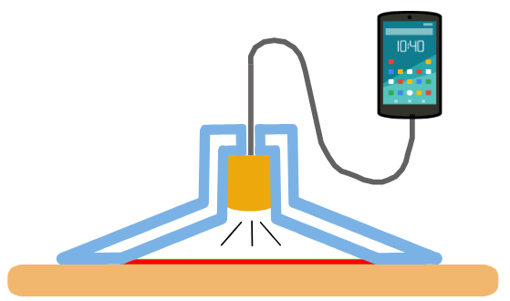
Микрофон с высокой чувствительностью располагается внутри стетоскопа.
В следствие того, что между стенками стетоскопа присутствует вакуум, внешние звуки практически не попадают на микрофон.
У стетоскопа есть мембрана (нарисована красным цветом), которая позволяет лучше улавливать звуки.
Такая конструкция позволяет убрать практически все шумы, оставив только звуки дыхания.

Slide 8

Итак, на электронный стетоскоп записывается голосовое сообщение, отправляется нашему боту прямо в ВКонтакте.
Программа считывает аудиозапись, переводит его из формата mp3 в формат wav (данный формат позволяет удобнее работать с аудио).
Затем аудиозапись проходит предобработку. Убираются явные шумы и нежелательные фоновые звуки (не звуки легких).

Slide 9
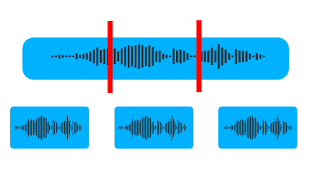
Аудиозапись - набор параметров, которые и будут входными значениями нашей нейронной сети.
Но так как у нейронной сети определенное количество входных параметров, а длина аудиозаписи может быть любой, мы разбиваем аудиозапись на фрагменты определенной длины (фреймы).

Slide 10
Каждый фрейм передаем в нейронную сеть. Она анализирует их и выдает процент отклонений в дыхании, а так же характер отклонения (хрипы и/или трески).
Результат нейронная сеть отправляет обратно пользователю в ВКонтакте.

Slide 11
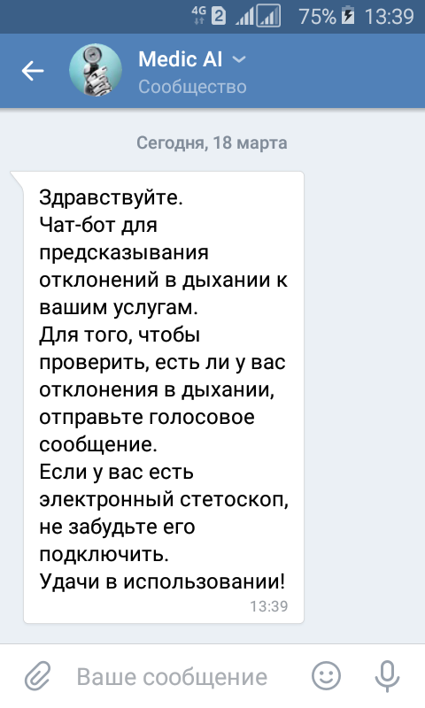
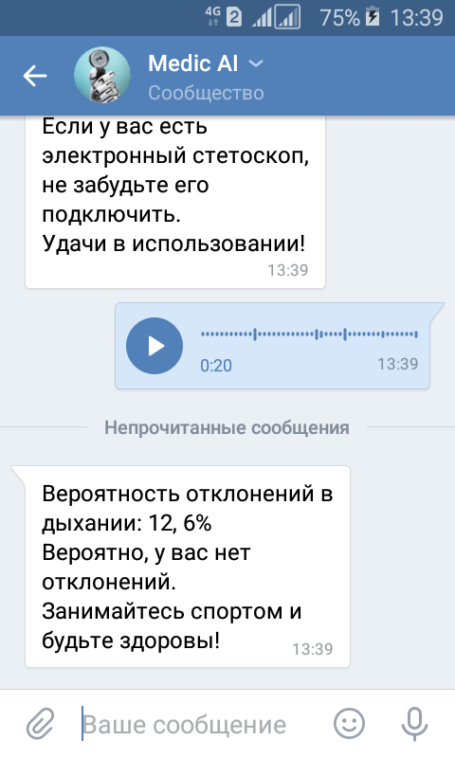
Вот как выглядит сам бот.
Сначала он автоматически приветствует пользователя. Затем пользователь отправляет ему свое голосовое сообщение.
Далее бот определяет вероятность отклонений в дыхании.

Slide 12
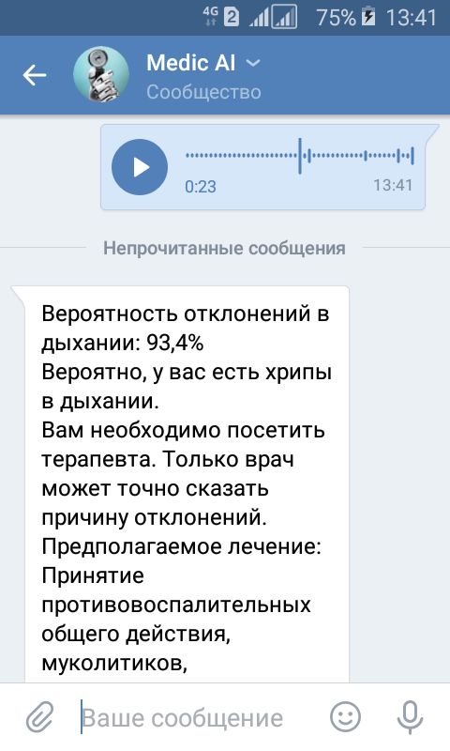
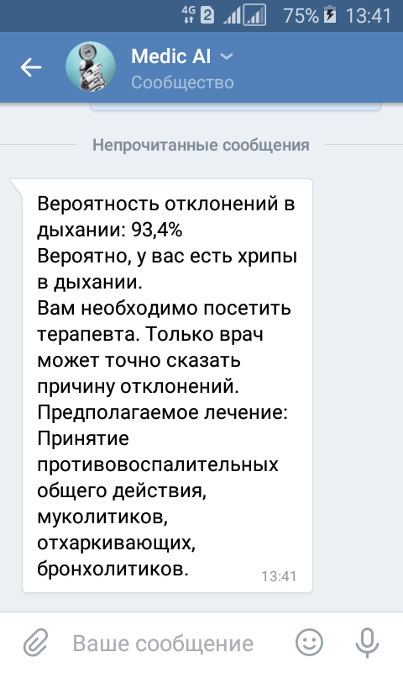
Если отклонения все-таки есть, бот отправляет, что он нашел в аудиозаписи (хрипы и/или трески), к какому врачу стоит сходить и какие лекарства он может выписать.

Slide 13


Теперь поговорим подробнее про саму нейронную сеть.
Для ее создания (как и для создания всей программы в целом) использовался язык Python[2], так как он имеет множество библиотек, которые позволяют проще строить нейронные сети.
Для построения нейронной сети использовалась библиотека Keras[3]. Она позволяет строить нейронные сети с более сложной архитектурой.

Slide 14
Нейронной сети необходимо не только считать вероятность отклонений, но и вероятность того, что данный отрезок аудиозаписи - шум. Поэтому наша нейронная сеть как бы состоит из трех частей: ​
1) Определение того, что данный отрезок - шум ​
2) Приглушение шумов ​
3) Определение вероятности отклонений

Slide 15
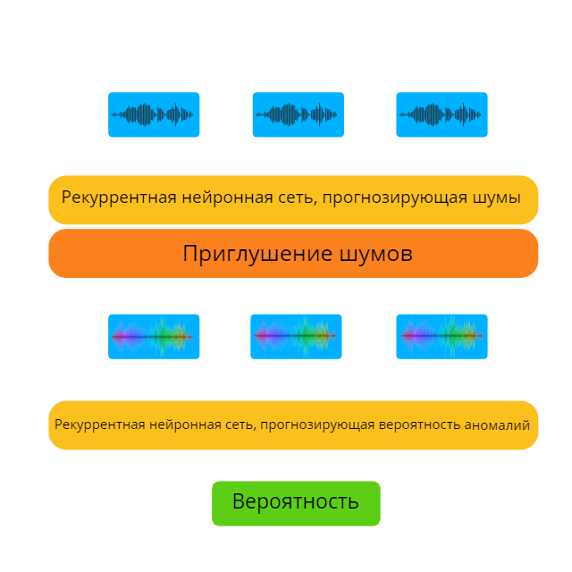
Чем больше шума в данном отрезке аудиозаписи, тем меньше будем опираться на него в определении отклонений в дыхании, как бы приглушая его (оранжевый блок)

Slide 16
Для обучения нейронной сети были найдены аудиозаписи, которые уже размечены на шум/не шум и наличие тресков и/или хрипов, а некоторые аудиозаписи мы записывали и размечали сами.
Нам удалось повысить точность распознавания отклонений благодаря увеличению количества аудиозаписей. Для этого они немного редактировались (накладывались некоторые шумы)

Slide 17
Результаты
Нейронная сеть хорошо справилась с поставленной задачей.
Точность определения вида отклонения в дыхании близка к 60% (дыхание без отклонений, хрипы и/или трески)
При этом определение наличия отклонений без распределения на виды более точное.
А это важнее, ведь человек хочет знать именно наличие или отсутствие отклонений в дыхании, чтобы дальше пройти обследование у врачей.

Slide 18
Вывод
Данный инструмент для поиска отклонений в дыхании человека показывает высокую точность и уже может использоваться широким кругом лиц, благодаря небольшой цене и высокой эффективности.
Использование электронного стетоскопа позволило уменьшить количество шумов и повысить точность распознавания отклонений.
​
Рекуррентная нейронная сеть показала, что она способна работать с задачами такой природы.
Для повышения точности распознавания отклонений требуется увеличить число аудиофайлов для тренировки нейронной сети.

Slide 19
Определения и пояснения к презентации
1. World Health Organization - специальное учреждение Организации Объединённых Наций, состоящее из 194 государств-членов, основная функция которого лежит в решении международных проблем здравоохранения населения Земли.
2. Python - высокоуровневый язык программирования общего назначения, ориентированный на повышение производительности разработчика и читаемости кода. Синтаксис ядра Python минималистичен. В то же время стандартная библиотека включает большой объём полезных функций.
3. Keras - открытая нейросетевая библиотека, написанная на языке Python. Она представляет собой надстройку над фреймворками Deeplearning4j, TensorFlow и Theano. Нацелена на оперативную работу с сетями глубинного обучения, при этом спроектирована так, чтобы быть компактной, модульной и расширяемой.

Slide 20
Спасибо за внимание
Связь с нами - vk.com/tikhonmavrin.json

